Slide 1



Κατάσχεση εις χείρας τρίτου
Πρακτικός οδηγός ηλεκτρονικής διαδικασίας
ΑΥγουστος 2026

Slide 2
Κατάσχεση εις χείρας τρίτου
Μορφή αναγκαστικής εκτέλεσης επί απαιτήσεων ή κινητών που βρίσκονται στα χέρια τρίτου, με σκοπό την ικανοποίηση του δανειστή από περιουσιακά στοιχεία του οφειλέτη που κατέχει τρίτος.
Νομικό πλαίσιο
Άρθρα 927, 983 και 985 ΚΠολΔ
Άρθρο 145 ν. 4270/2014 - κατάσχεση εις χείρας του Δημοσίου ως τρίτου
Notes:
30.000+ επιτυχείς επιδόσεις προς κτηματολόγιο μέχρι σήμερα

Slide 3
Εντολή προς εκτέλεση
Δίδεται από τον πληρεξούσιο δικηγόρο του επισπεύδοντα επί εκτελεστού τίτλου ή απόφασης και χρονολογείται.
Πρέπει να ορίζει:
Τον/τους τρίτο/τρίτους, εις χείρας των οποίων επιβάλλεται η κατάσχεση
Το ακριβές αντικείμενο της κατάσχεσης
Αντίκλητο που κατοικεί στην περιφέρεια του πρωτοδικείου της κατοικίας του οφειλέτη, αν εκείνος υπέρ του οποίου γίνεται η κατάσχεση δεν κατοικεί στην περιφέρεια του πρωτοδικείου της κατοικίας του οφειλέτη.
Notes:
30.000+ επιτυχείς επιδόσεις προς κτηματολόγιο μέχρι σήμερα

Slide 4
Διενέργεια Κατάσχεσης
Διενεργείται από δικαστικό επιμελητή της περιφέρειας κατοικίας/έδρας του οφειλέτη
Συντάσσεται στην έδρα του δικαστικού επιμελητή, χωρίς σύμπραξη μάρτυρα, μετά τη δημιουργία του Μοναδικού Κωδικού Δήλωσης (ΜΚΔ) στο portal.odee.gr
Notes:
30.000+ επιτυχείς επιδόσεις προς κτηματολόγιο μέχρι σήμερα

Slide 5
Επίδοση κατασχετήριας έκθεσης ακριβές αντίγραφο
Στον τρίτο
Στον οφειλέτη - το αργότερο εντός 8 ημερών από την επίδοση στον τρίτο
Το χρονικό διάστημα από 1 έως 31 Αυγούστου δεν υπολογίζεται για τις προθεσμίες των άρθρων:
  983 παρ. 2 — επίδοση σε εκείνον κατά του οποίου γίνεται η κατάσχεση
  985 παρ. 1 — δήλωση τρίτου
  986 — άσκηση ανακοπής
  988 παρ. 1 — καταβολή ποσού στον επισπεύδοντα
Notes:
30.000+ επιτυχείς επιδόσεις προς κτηματολόγιο μέχρι σήμερα

Slide 6
Υποχρεωτικά στοιχεία έκθεσης
απαραίτητα στοιχεία του άρθρου 117 και της παρ. 3 του άρθρου 118
αναφορά του εκτελεστού τίτλου και της έκθεσης επίδοσης της επιταγής στον οφειλέτη
αντικείμενο κατάσχεσης
ποσό για το οποίο επιβάλλεται
ακριβές ποσό εξόδων (αμοιβή κατασχετήριας έκθεσης, αντιγράφων και επιδόσεων)
απαγόρευση στον τρίτο να καταβάλει στον οφειλέτη
διορισμός αντικλήτου (αν χρειάζεται)
αναγραφή του Μοναδικού Κωδικού Δήλωσης (ΜΚΔ)
προθεσμία δήλωσης τρίτου (οκταήμερη ή τριακονθήμερη) και τρόπος ηλεκτρονικής υποβολής στην πλατφόρμα portal.odee.gr
ⓘ Προσοχή: να αναγράφεται ο τρόπος υποβολής κατά περίπτωση
(πληρεξούσιος δικηγόρος, συμβολαιογράφος, Δημόσιο)
Notes:
30.000+ επιτυχείς επιδόσεις προς κτηματολόγιο μέχρι σήμερα

Slide 7
Δημιουργία ΜΚΔ portal.odee.gr
Διαδικασία
Είσοδος πιστοποιημένου, κατά τόπο αρμόδιου Δικαστικού Επιμελητή με τους κωδικούς του
Επιλογή υπηρεσίας: «Κατάσχεση εις χείρας τρίτου» → «Δημιουργία ΜΚΔ»
Συμπλήρωση στοιχείων: Αριθμός κατασχετήριας έκθεσης • Κεντρικό Πρωτοδικείο κατοικίας/έδρας οφειλέτη
Αποτέλεσμα → Αυτόματη δημιουργία ΜΚΔ
✦ Συμβουλή: Αναγραφή του ΜΚΔ στην επικεφαλίδα και στο σώμα της κατασχετήριας έκθεσης.
Notes:
30.000+ επιτυχείς επιδόσεις προς κτηματολόγιο μέχρι σήμερα

Slide 8
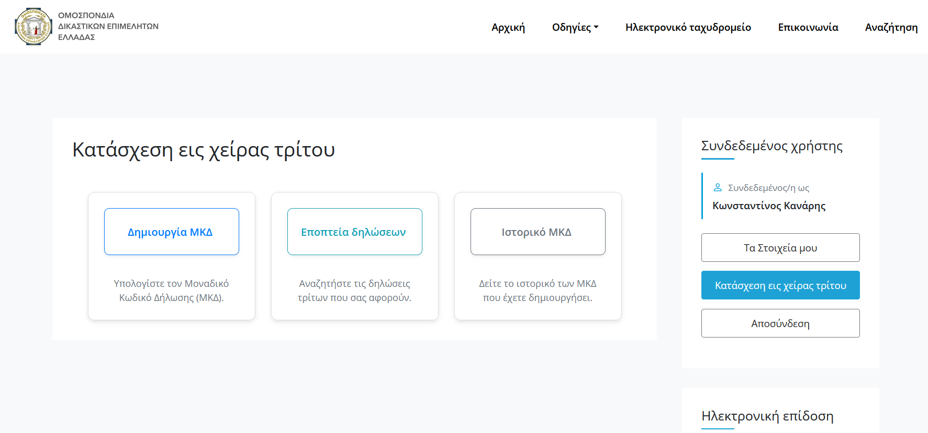
Δημιουργία ΜΚΔ στην πράξη
Επιλογή υπηρεσίας «Κατάσχεση εις χείρας τρίτου» → «Δημιουργία ΜΚΔ»
2
1
Notes:
30.000+ επιτυχείς επιδόσεις προς κτηματολόγιο μέχρι σήμερα

Slide 9
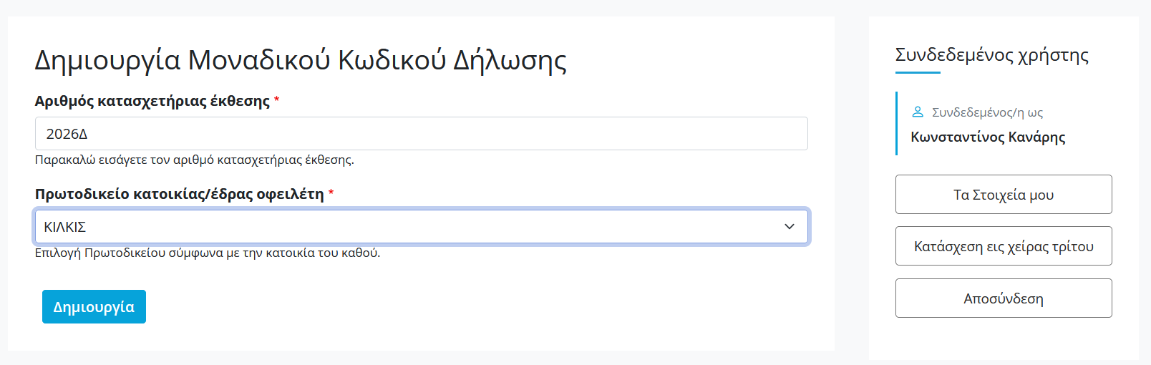
Δημιουργία ΜΚΔ στην πράξη
Συμπλήρωση στοιχείων
Notes:
30.000+ επιτυχείς επιδόσεις προς κτηματολόγιο μέχρι σήμερα

Slide 10
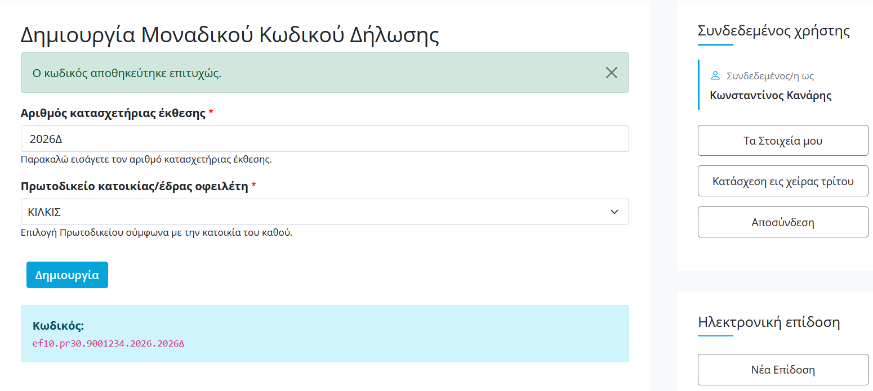
Δημιουργία ΜΚΔ στην πράξη
Αυτόματη δημιουργία ΜΚΔ
Notes:
30.000+ επιτυχείς επιδόσεις προς κτηματολόγιο μέχρι σήμερα

Slide 11
Δήλωση Τρίτου
Υποβάλλεται υποχρεωτικά ηλεκτρονικά μέσω portal.odee.gr, με χρήση του Μοναδικού Κωδικού Δήλωσης (ΜΚΔ)
Προθεσμία υποβολής από την επίδοση στον τρίτο
8 ημέρες | 30 ημέρες
Ιδιώτες | Δημόσιο • ΟΤΑ • ΝΠΔΔ
Notes:
30.000+ επιτυχείς επιδόσεις προς κτηματολόγιο μέχρι σήμερα

Slide 12
Τρόποι Υποβολής Δήλωσης Τρίτου
Υποβάλλων | Τρόπος Υπογραφής / Βεβαίωσης | Πλατφόρμα | Καταχώρηση αρχείων (upload)
Πληρεξούσιος Δικηγόρος | Δήλωση Τρίτου με Εγκεκριμένη ηλεκτρονική υπογραφή | portal.odee.gr (μέσω olomeleia.gr) | Δήλωση Τρίτου + γραμμάτιο προείσπραξης σε μορφή PDF
Συμβολαιογράφος | Ψηφιακή Βεβαίωση Δήλωσης Τρίτου μέσω gov.gr | portal.odee.gr | Δήλωση Τρίτου σε μορφή PDF
Δημόσιος Φορέας / ΟΤΑ / ΝΠΔΔ | Δήλωση Τρίτου με Εγκεκριμένη ηλεκτρονική υπογραφή | portal.odee.gr | Δήλωση Τρίτου σε μορφή PDF
Notes:
30.000+ επιτυχείς επιδόσεις προς κτηματολόγιο μέχρι σήμερα

Slide 13
Κοινές Διαδικασίες Υποβολής Δήλωσης
E-mail → συμπλήρωση για λήψη χρονοσημασμένου αντιγράφου
Αυτοματοποιημένος έλεγχος σε: εγκεκριμένη ηλεκτρονική υπογραφή / ψηφιακή βεβαίωση, ΜΚΔ, γραμμάτιο προείσπραξης (όπου απαιτείται)
Χρονοσήμανση → επίσημος χρόνος υποβολής
Λήξη προθεσμίας στις 19:00:00 της 8ης ή 30ής ημέρας (για το Δημόσιο) από την επίδοση του αντιγράφου στον τρίτο
  Λήξη σε εξαιρετέα ημέρα → αντίστοιχη ώρα της επόμενης εργάσιμης ημέρας
ⓘ Σημείωση: Σε περίπτωση τεχνικού σφάλματος κατά την τελευταία ημέρα, η προθεσμία παρατείνεται κατά μία ημέρα και η δήλωση επιδίδεται στον δικαστικό επιμελητή που επέβαλε την κατάσχεση.
Notes:
30.000+ επιτυχείς επιδόσεις προς κτηματολόγιο μέχρι σήμερα

Slide 14
Πρόσβαση στις Δηλώσεις μόνο για θέαση
Πληρεξούσιος δικηγόρος τρίτου
    → μόνο στη δήλωση που υπέβαλε
Πληρεξούσιος / Εξουσιοδοτημένος δικηγόρος οφειλέτη ή κατασχόντος
    → όλες τις δηλώσεις που αντιστοιχούν στο συγκεκριμένο ΜΚΔ
    Διαδικασία πρόσβασης
        1. Είσοδος μέσω Ολομέλειας Δικηγορικών Συλλόγων
        2. Καταχώρηση ΜΚΔ
        3. Μεταφόρτωση εξουσιοδότησης με τα απαιτούμενα στοιχεία
        4. Θέαση δηλώσεων
Notes:
30.000+ επιτυχείς επιδόσεις προς κτηματολόγιο μέχρι σήμερα

Slide 15
Εκτελεστός Τίτλος
Καταφατική δήλωση τρίτου
↓
Εκτελεστός τίτλος κατά του τρίτου
άρθρο 988 ΚΠολΔ
ⓘ Εκτελεστήριος τύπος: δίνεται από τον Πρωτοδίκη του Κεντρικού Πρωτοδικείου της περιφέρειας κατοικίας/έδρας του καθ’ ου η εκτέλεση.
Notes:
30.000+ επιτυχείς επιδόσεις προς κτηματολόγιο μέχρι σήμερα

Slide 16
Χορήγηση αντιγράφων
Δηλώσεις τρίτου
  Χορήγηση σύμφωνα με το άρθρο 22 παρ. 1 του Κώδικα Δικαστικών Επιμελητών → εντός της επόμενης εργάσιμης ημέρας από την υποβολή του αιτήματος
Νέα αναγκαστική εκτέλεση – ίδιος τίτλος
    Έκδοση ακριβούς αντιγράφου
    → τοποθέτηση στον φάκελο αρχείου
    → παράδοση του πρωτοτύπου με απόδειξη στον επισπεύδοντα ή στον πληρεξούσιό του
Εξόφληση της απαίτησης
    Έγγραφη βεβαίωση εξόφλησης από τον επισπεύδοντα
    → έκδοση ακριβούς αντιγράφου
    → τοποθέτηση στον φάκελο αρχείου
    → παράδοση του πρωτοτύπου με απόδειξη στον οφειλέτη
Notes:
30.000+ επιτυχείς επιδόσεις προς κτηματολόγιο μέχρι σήμερα

Slide 17
Τήρηση ηλεκτρονικού αρχείου
Οι δηλώσεις τηρούνται στην ατομική καρτέλα ηλεκτρονικού αρχείου του δικαστικού επιμελητή στο portal.odee.gr
Μέσω της «Εποπτείας δηλώσεων»
  → προβολή των δηλώσεων τρίτων που τον αφορούν
  → αναζήτηση με ΜΚΔ
  → προβολή εγγράφου δήλωσης και γραμματίου προείσπραξης, όπου υπάρχει
Notes:
30.000+ επιτυχείς επιδόσεις προς κτηματολόγιο μέχρι σήμερα

Slide 18
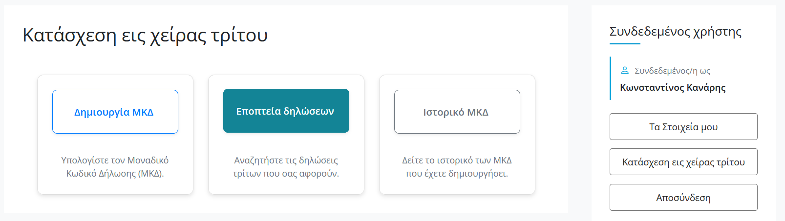
Τήρηση ηλεκτρονικού αρχείου στην πράξη
Επιλογή υπηρεσίας «Κατάσχεση εις χείρας τρίτου» → «Εποπτεία δηλώσεων»
Notes:
30.000+ επιτυχείς επιδόσεις προς κτηματολόγιο μέχρι σήμερα

Slide 19
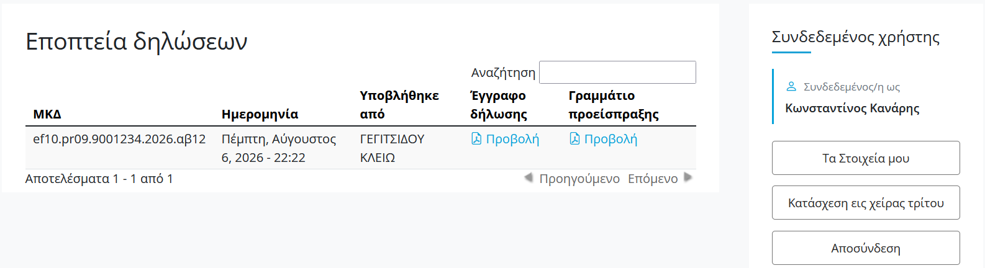
Τήρηση ηλεκτρονικού αρχείου στην πράξη
Επιλογή υπηρεσίας «Κατάσχεση εις χείρας τρίτου» → «Εποπτεία δηλώσεων»
Notes:
30.000+ επιτυχείς επιδόσεις προς κτηματολόγιο μέχρι σήμερα

Slide 20
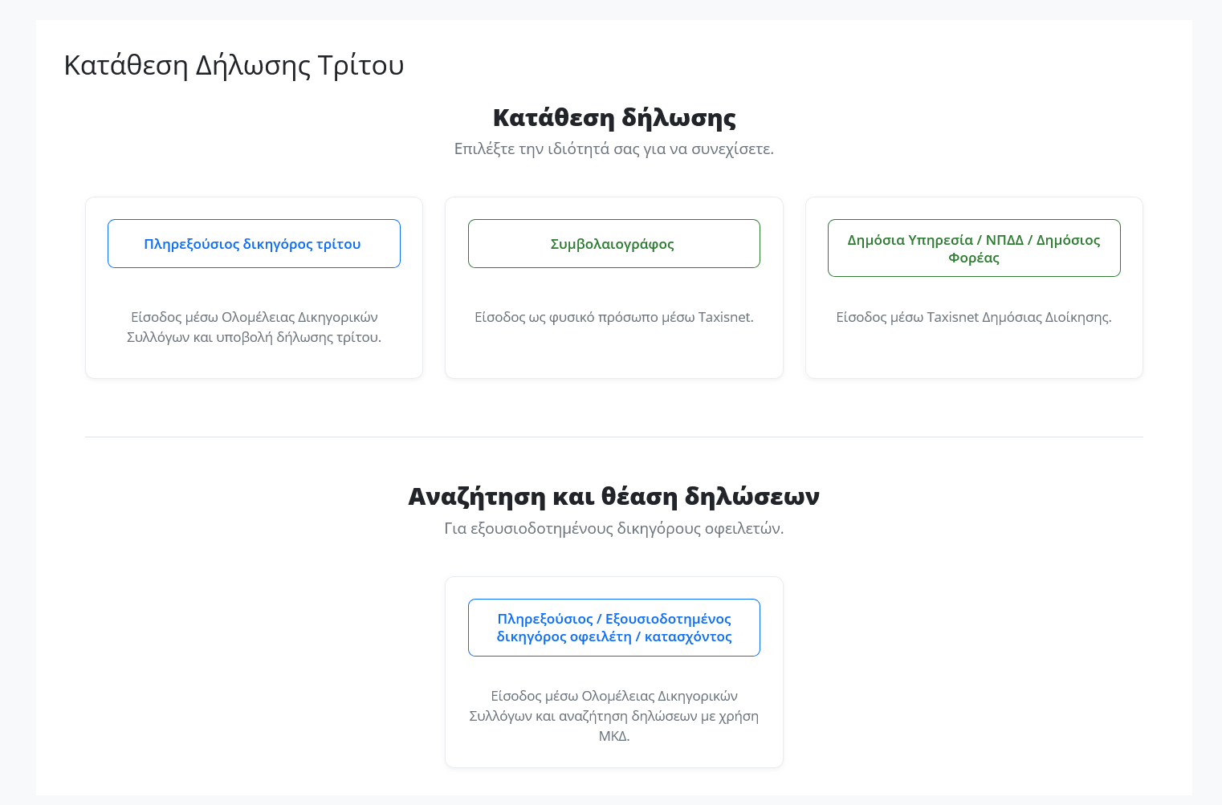
Δήλωση Τρίτου στην πράξη
Επιλογή ιδιότητας και υπηρεσίας
Notes:
30.000+ επιτυχείς επιδόσεις προς κτηματολόγιο μέχρι σήμερα

Slide 21
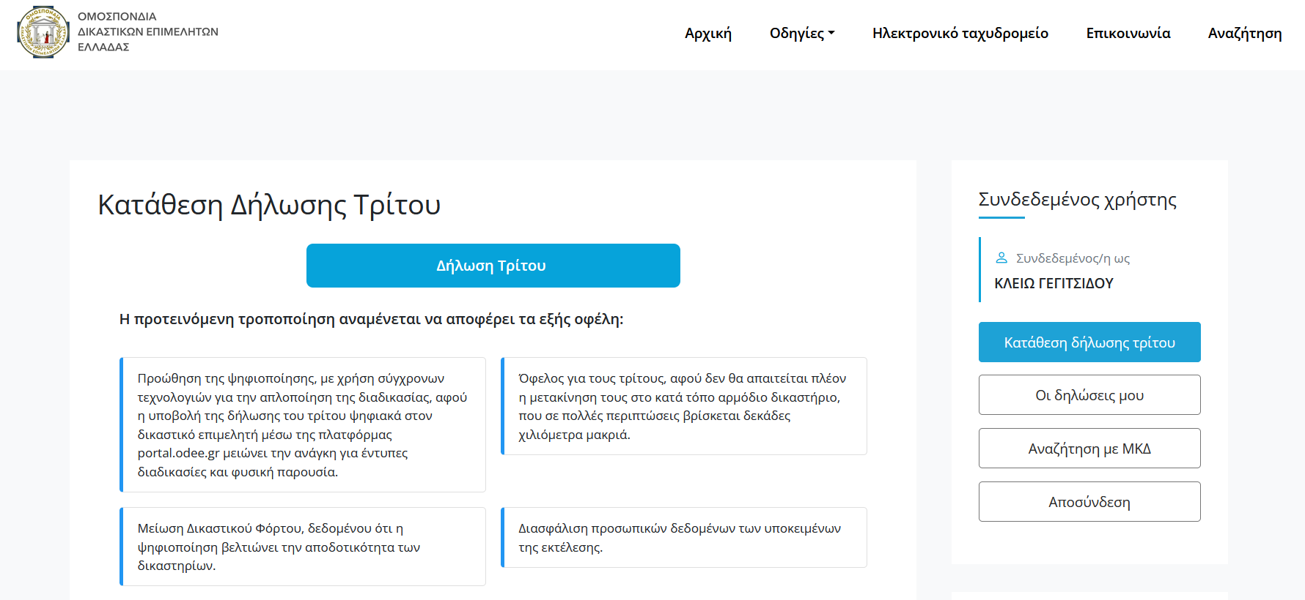
Δήλωση Τρίτου
Πληρεξούσιος δικηγόρος - 1

Slide 22
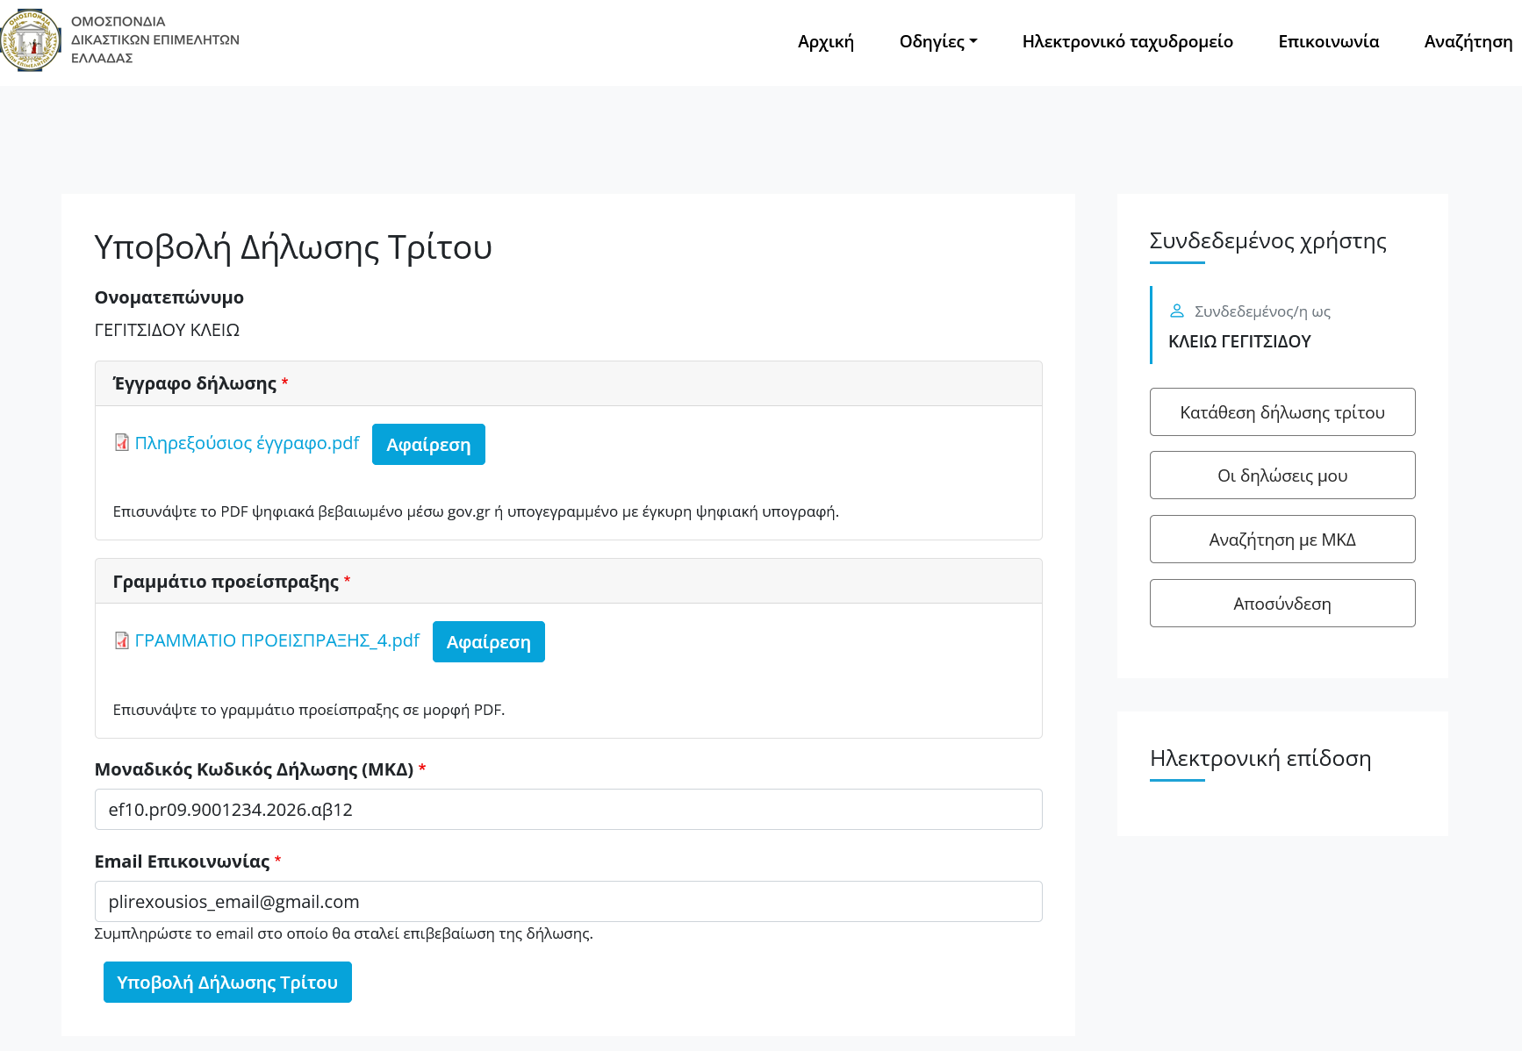
Δήλωση Τρίτου
Πληρεξούσιος δικηγόρος - 2

Slide 23
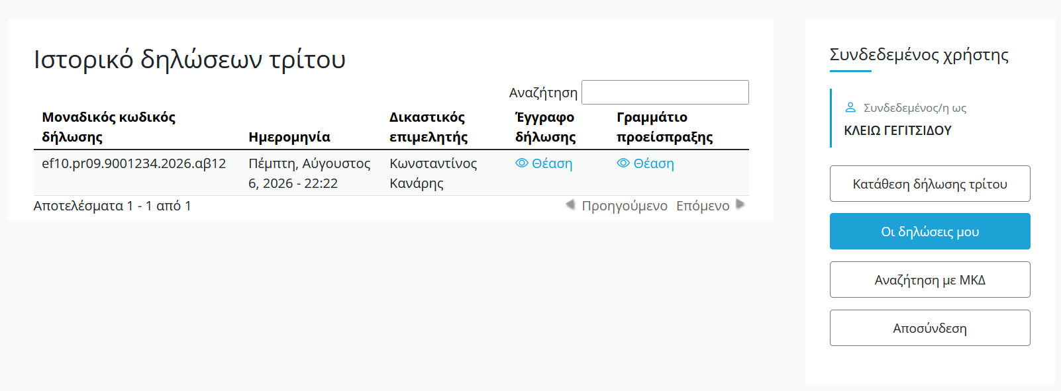
Δήλωση Τρίτου
Πληρεξούσιος δικηγόρος - 3

Slide 24
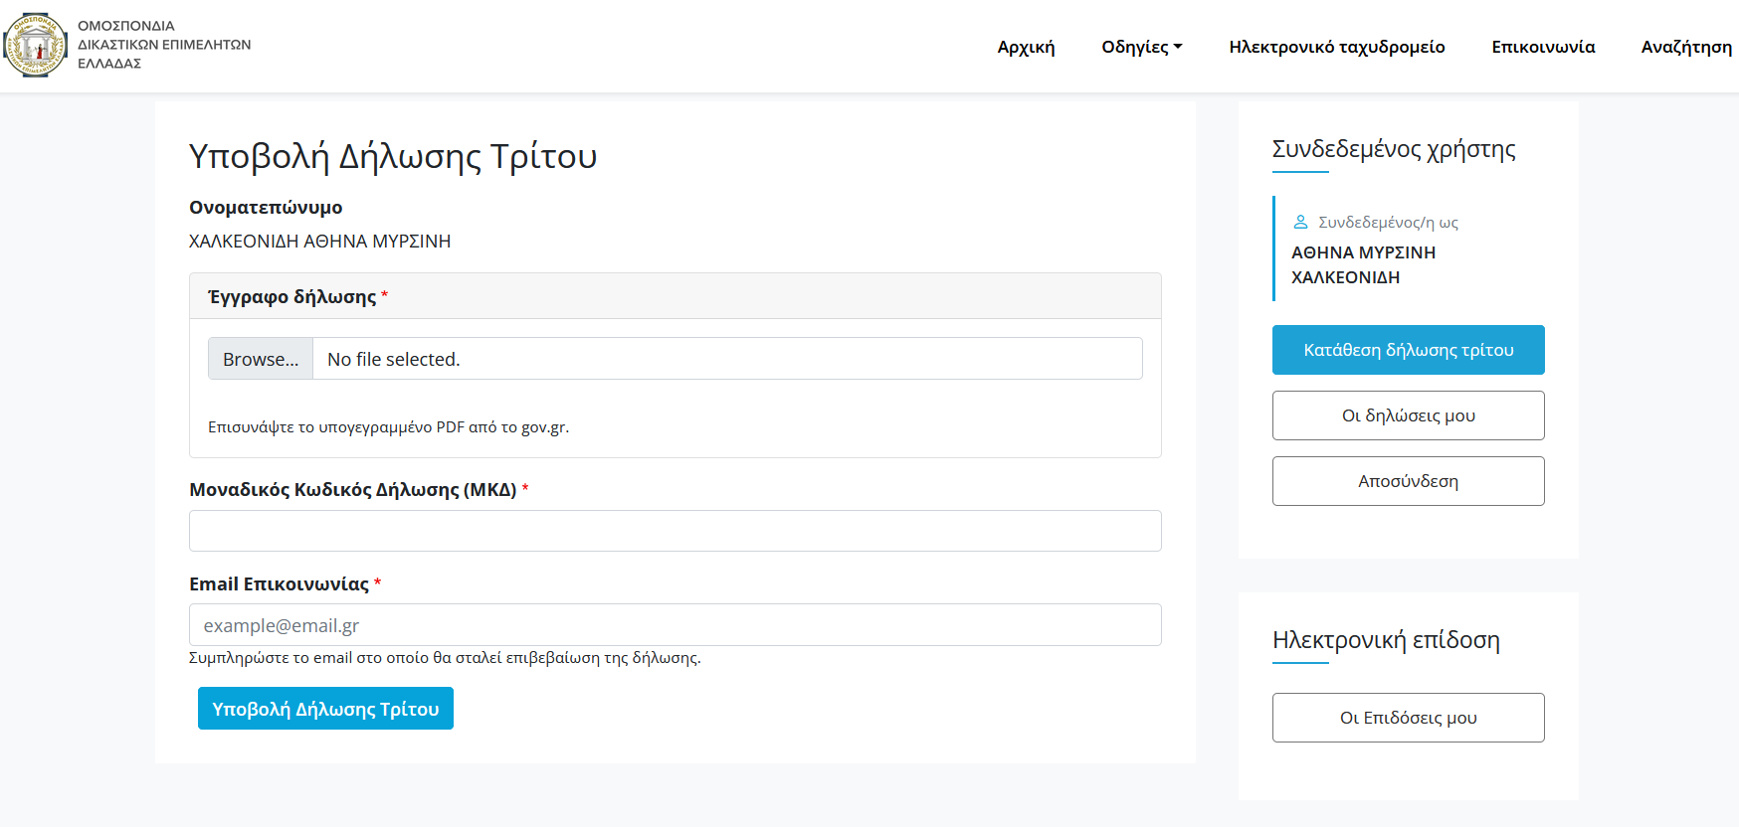
Δήλωση Τρίτου
Συμβολαιογράφος - 1

Slide 25
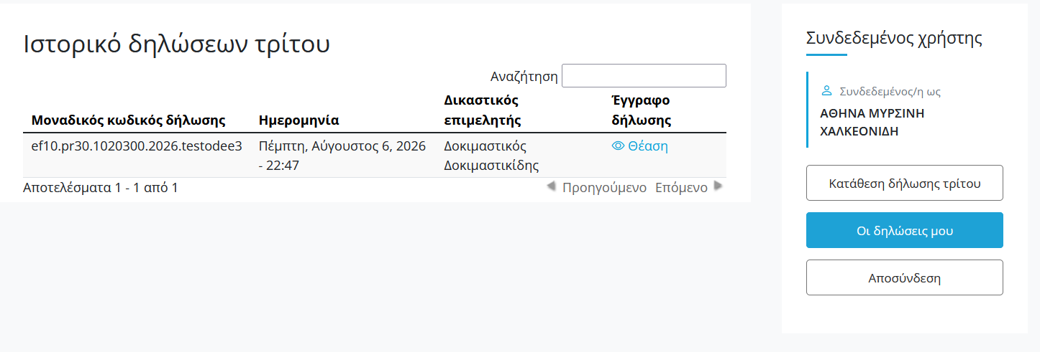
Δήλωση Τρίτου
Συμβολαιογράφος - 2

Slide 26
Δήλωση Τρίτου
Δημόσιος Φορέας / ΟΤΑ / ΝΠΔΔ

Slide 27
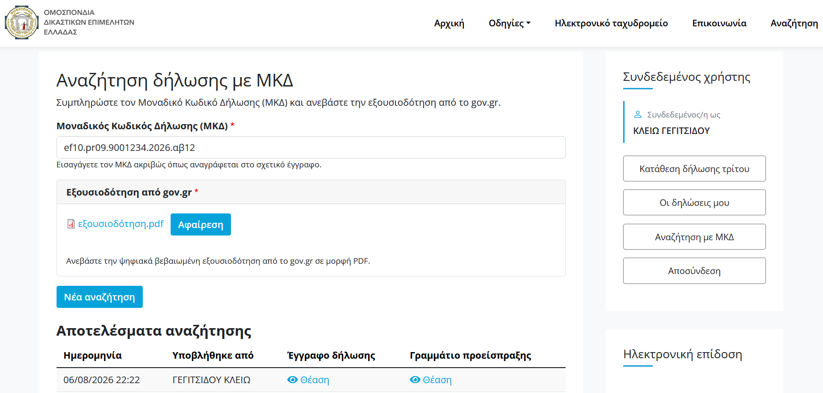
Αναζήτηση και Θέαση Δηλώσεων από εξουσιοδοτημένο/πληρεξούσιο δικηγόρο οφειλέτη/κατασχόντος

Slide 28
Ευχαριστούμε για την προσοχή σας.

